Slide 1

Rendición de Cuentas – Vigencia 2020
Dr. Julio César Quintero Vieda
Facultad de Ciencias de la Salud

Slide 2
INSUMOS
Propuesta programática presentada al CF Y CSU
Plan de Desarrollo (2015 – 2024)
Principios filosóficos y valores de la USCO
Proceso de reacreditación institucional de alta calidad
Gestión y logros alcanzados 2020

Slide 3



Slide 4
SUBSISTEMA DE FORMACIÓN

Slide 5
Oferta Académica
La oferta académica de la Facultad (Pregrado y Posgrado) está conformada por 15 programas académicos:
PROGRAMAS ACADÉMICOS | OFERTAS
PROFESIONALES | 2
ESPECIALIZACIONES MULTIDISCIPLINARIAS PROPIAS | 1
ESPECIALIZACIONES MULTIDISCIPLINARIAS EN CONVENIO | 2
ESPECIALIZACIONES CLÍNICAS EN ENFERMERÍA | 2
ESPECIALIZACIONES CLÍNICAS EN MEDICINA | 5
SUB-ESPECIALIZACIONES CLÍNICAS EN MEDICINA | 1
MAESTRÍA | 1
DOCTORADO | 1

Slide 6
Oferta Académica - Pregrado
PROGRAMA | CARACTERÍSTICAS GENERALES | RESOLUCIÓN RC / ACC | VIGENCIA | FECHA DE RADICACIÓN | INSCRITOS | MATRICULADOS | GRADUADOS
Medicina | Código SNIES: 338 Duración: 12 semestres Créditos: 209 Título que otorga: Médico (a) Periodicidad de admisión: Semestral | RC. Res. 24167 del 07/11/17 | 07/11/24 | Aún no | 351 | 43 | 56
 |  | AAC. Res. 16120 del 04/08/16 | 04/08/22 | 19/02/21 Acreditación Internacional ARCU-SUR
Enfermería | Código SNIES: 337 Duración: 9 semestres Créditos: 150 Título que otorga: Enfermero (a) Periodicidad de admisión: Semestral | RC. Res. 20322 del 28/11/14 | 28/11/21 | 26/11/20 | 157 | 44 | 35

Slide 7
Oferta Académica - Posgrado
PROGRAMA | RESOLUCIÓN RC / ACC | VIGENCIA | FECHA DE RADICACIÓN | INSCRITOS | MATRICULADOS | GRADUADOS
Especialización en Epidemiología | RC. Res. 15197 del 29/10/13 | 29/04/22 | Aún no | 31 | 77 | 37
Especialización en Gestión de la Seguridad y Salud en el Trabajo | RC. Res. 01342 del 03/02/15 | 02/02/22 | 02/02/21 | 53 | 48 | 53
Especialización en Gerencia y Auditoría de la Calidad de la Salud | RC. Res. 15306 del 18/12/19 | 17/12/26 | Aún no | 63 | 51 | 57
Especialización en Enfermería Nefrológica y Urológica | RC. Res.837 del 22/01/14 | 22/01/22 | 23/12/20 | 2 | 2 | 2
Especialización En Enfermería En Cuidado Crítico | RC. Res.109 del 03/01/14 | 03/01/22 | 28/12/20 | 5 | 5 | 2
Especialización en Anestesiología y Reanimación | RC: Res.11680 del 22/07/14 | 22/07/21 | 23/07/20 | 132 | 13 | 4
 | AAC: a la espera visita de pares |  | 24/09/20
Especialización en Cirugía General | RC. Res.5521 del 14/04/14 | 14/04/22 | Aún no | 75 | 9 | 1

Slide 8
Oferta Académica - Posgrado
PROGRAMA | RESOLUCIÓN RC / ACC | VIGENCIA | FECHA DE RADICACIÓN | INSCRITOS | MATRICULADOS | GRADUADOS
Especialización en Ginecología y Obstetricia | RC. Res. 07117 del 20/05/15 | 20/05/22 | Aún no | 73 | 8 | 3
 | AAC: a la espera visita de pares |  | 24/09/20
Especialización en Medicina Interna | RC. Res. 843 del 22/01/14 | 22/01/22 | 21/01/21 | 134 | 12 | 4
 | AAC: a la espera visita de pares |  | 24/09/20
Especialización en Pediatría | RC. Res. 838 de 22/01/14 | 22/07/22 | 19/01/21 | 101 | 18 | 6
 | AAC: a la espera visita de pares |  | 24/09/20
Sub-Especialización en Medicina Critica y Cuidado Intensivo | RC. Res. 14666 del 18/07/16 | 18/07/23 | Aún no | 7 | 6 | 0
Maestría en Epidemiología | RC. Res. 22881 del 31/12/14 | 31/12/21 | 21/12/20 | 19 | 20 | 4
Doctorado en Ciencias de la Salud | RC: Res. 9862 del 18/05/16 | 18/05/23 | Aún no | 11 | 11 | 0

Slide 9

Oferta Académica - Posgrado
Fortalecimiento y ampliación de la actual oferta académica:
Acreditación de alta calidad.
Creación de nuevos programas de posgrados.
Mejorar el desempeño académico.
Mejorar la visibilización de la actual oferta.

Slide 10



Acreditación Internacional - Medicina
https://www.facebook.com/watch/?v=234475884745465

Slide 11

Acreditación de Alta Calidad Posgrados Clínicos
Radicación informe de autoevaluación con mira a la Acreditación de Alta Calidad.
Pediatría.
Anestesiología y Reanimación.
Ginecología y Obstetricia.
Medicina Interna.
24 de septiembre de 2020

Slide 12
Creación de nuevos programas de postgrados
Estos programas ya tienen documento de solicitud de registro calificado terminado y actualmente se encuentran radicados ante el MEN o en proceso de revisión y aprobación por parte de las distintas instancias de la Universidad, así:
Tipo | Nombre del programa | Proceso
Especialización | Actividad Física, Deporte y Salud (en convenio con la Universidad del Rosario) | Espera de aprobación por parte del MEN
Maestría | Enfermería con Énfasis en Investigación | Avalada por Consejo Académico en sesión del 02 de marzo de 2021
Maestría | Maestría en Salud Pública | Avalada por Consejo de Facultad en sesión del 09 de diciembre de 2020

Slide 13

Mejoramiento del Desempeño Académico
ACUERDO 052 DE 2020
“Por el cual se reglamentan algunos estímulos para los estudiantes de la Facultad de Ciencias de la Salud de la Universidad Surcolombiana"
Estimulo 1: Otorgamiento de becas para los posgrados de especializaciones clínicas ofrecidos por la Universidad Surcolombiana.
Estimulo 2: Reconocimiento y exaltación por mejor trabajo de grado elaborado por los estudiantes de pregrado de la Facultad de Ciencias de la Salud.
Estimulo 3: Admisión automática a uno de los posgrados de especializaciones clínicas, sin presentar examen de admisión, para el mejor promedio de cada semestre.

Slide 14


Mejoramiento del Desempeño Académico
ACUERDO 002 de 2021
Estímulos para estudiantes: a) exaltación de los mejores resultados en la ceremonia de grado, b) exoneración de un porcentaje en el pago de los derechos de grado, c) permiso de (3) días calendarios continuos, d) asignación de 5 puntos para los mejores resultados en la valoración de la hoja de vida dentro del proceso de ingreso a las especialidades clínico quirúrgicas (solo para Medicina), y e) descuento del 10% en el valor de la matricula en el primer semestre para las especializaciones (solo para enfermería).
"Por medio del cual se adoptan estrategias para mejorar el desempeño en el examen de estado de calidad de la educación superior SABER PRO”
Estrategia 1: Programa de entrenamiento anual para la preparación de los estudiantes en la presentación de las pruebas SABER PRO.
Estrategia 2: Integración de las competencias genéricas y especificas al trabajo pedagógico de aula por parte de los docentes.
Estrategia 3:Curso formación para docentes en evaluación por competencias y construcción de ítems tipo Saber Pro.

Slide 15
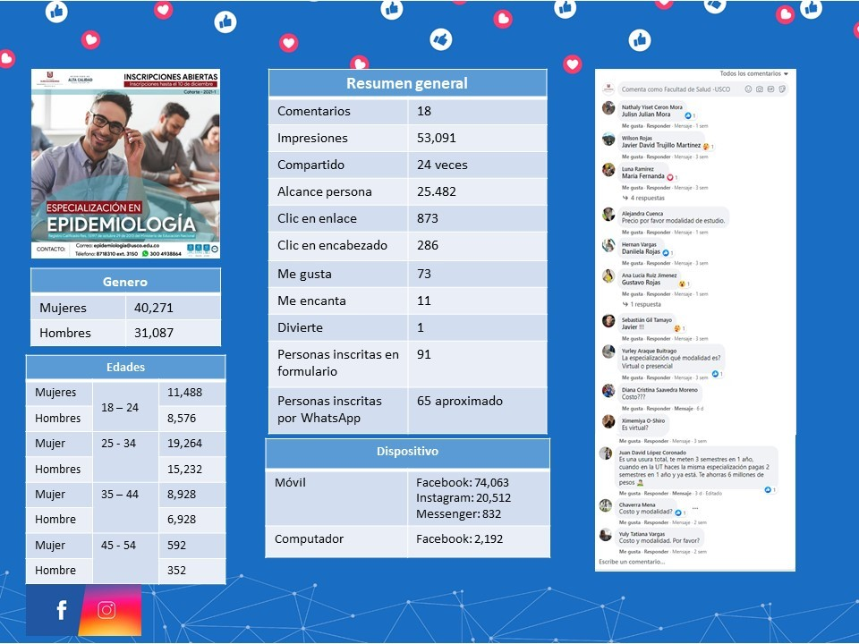
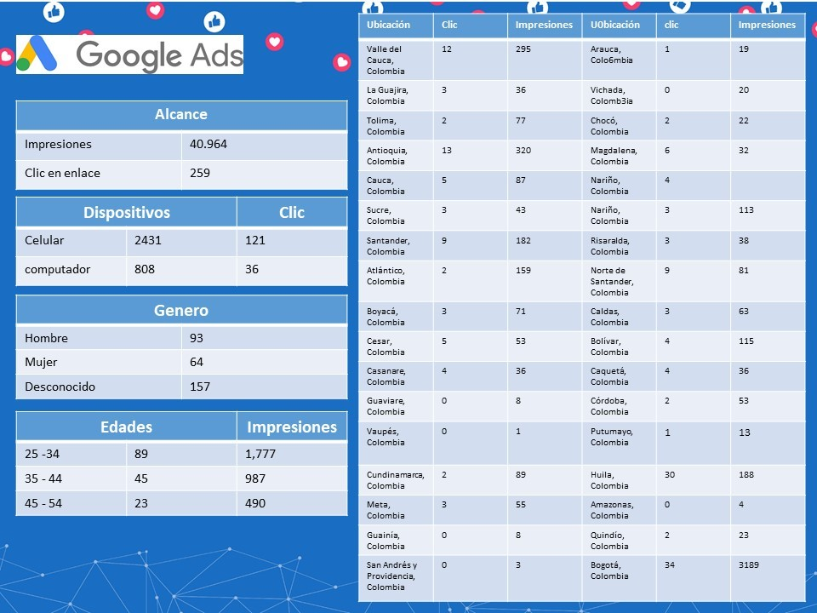
Visibilización Oferta Académica
Marketing Digital: En especial para aquellos programas con menor afluencia de aspirantes.

Slide 16
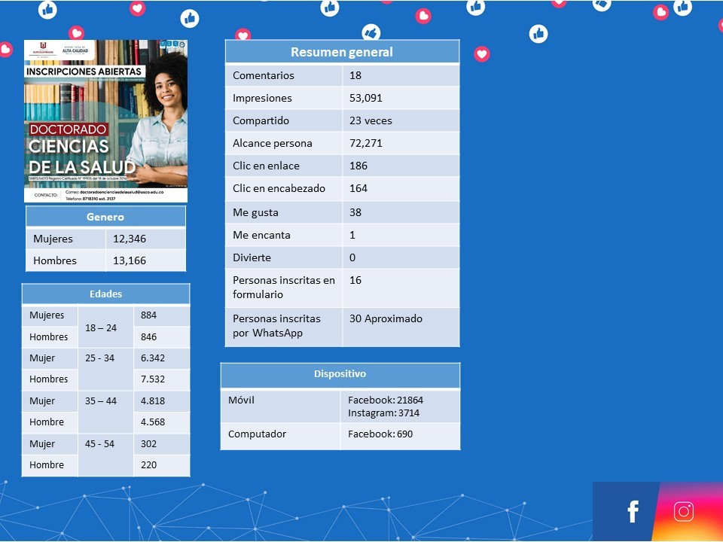
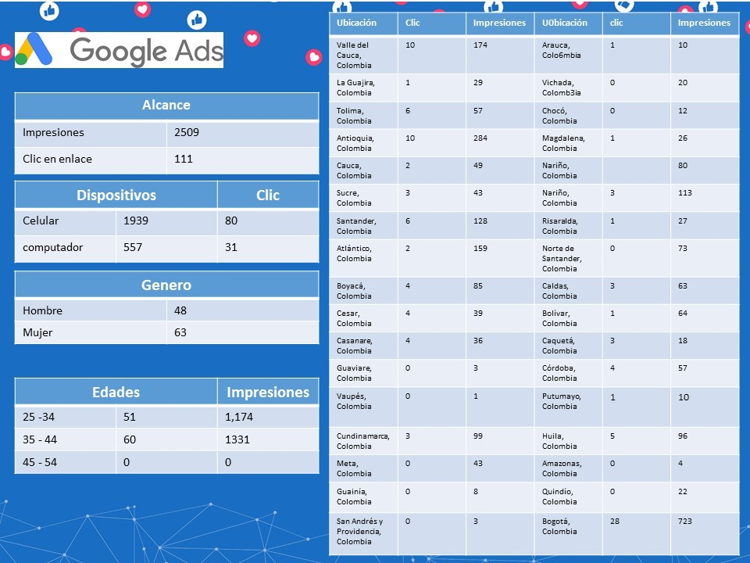
Visibilización Oferta Académica

Slide 17
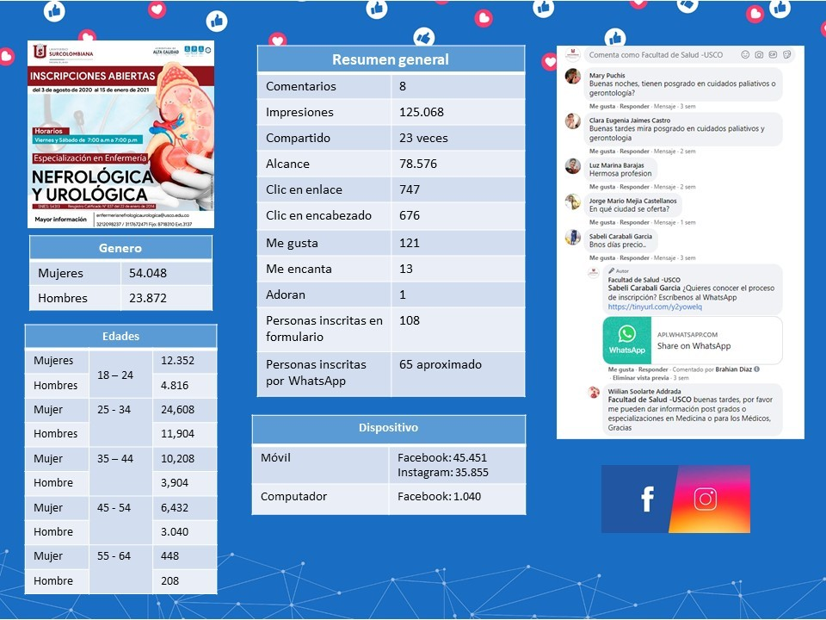
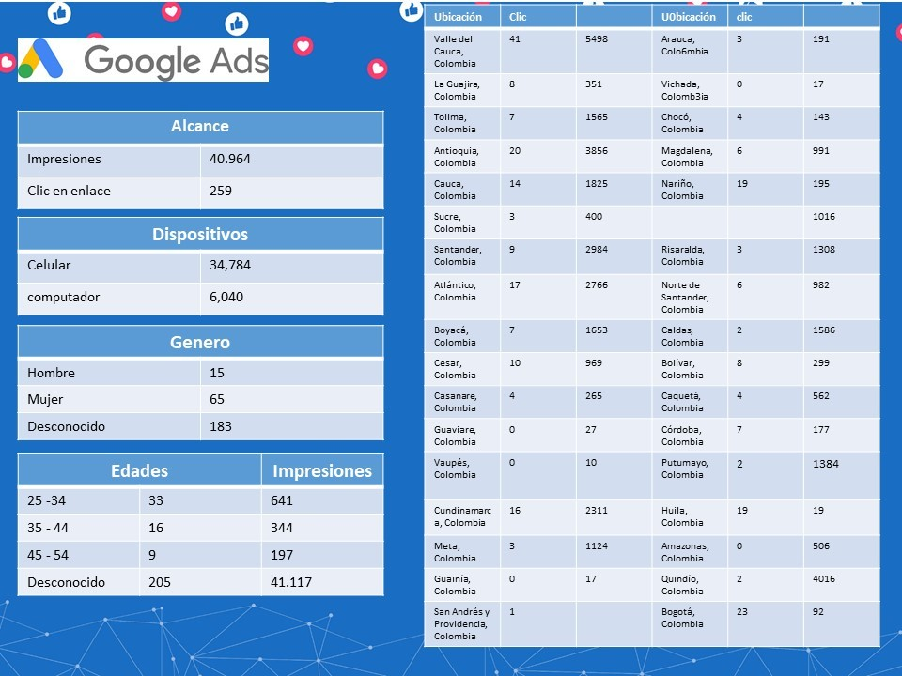
Visibilización Oferta Académica

Slide 18
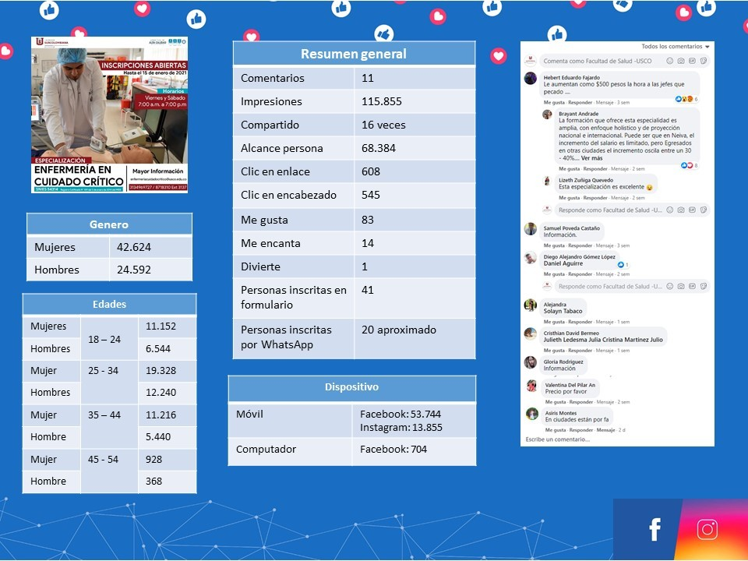
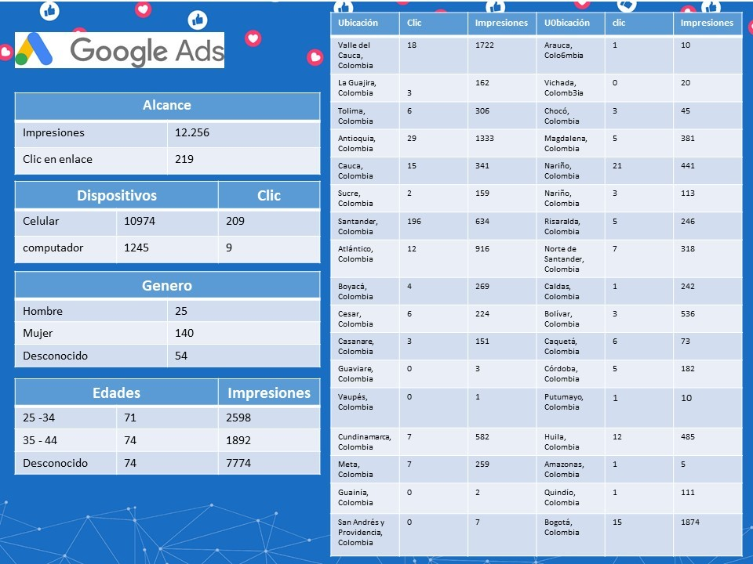
Visibilización Oferta Académica

Slide 19
Planta Docente
A 2020, la Facultad cuenta con:
63 TC Planta,
61 Catedráticos,
2,5 TC Ocasionales,
2 TC Visitantes, y
54 Visitantes por HC;
Total de 67,5 TC y 115 catedráticos.
Departamento | Docentes
 | Planta |  | Ocasional |  | Catedrático | Visitante
 | TC | MT | TC | MT |  | TC | MT | HC
Salud Pública | 7 | 1 | 0 | 0 | 3 | 0 | 0 | 3
Enfermería | 16 | 1 | 0 | 0 | 16 | 1 | 0 | 22
Ciencias Básicas | 12 | 3 | 1 | 2 | 3 | 1 | 0 | 6
Ciencias Clínicas | 6 | 39 | 0 | 1 | 39 | 0 | 0 | 23
Total | 41 | 44 | 1 | 3 | 61 | 2 | 0 | 54

Slide 20
Planta Docente
Comparativo 2019 - 2020
Respecto del año inmediatamente anterior, se observa una disminución del número total de profesores vinculados a la Facultad de Ciencias de la Salud de la Universidad Surcolombiana, pasando de 265 docentes en el 2019 a 206 docentes al cierre de la vigencia 2020.
Departamento | Docentes
 | Planta |  | Ocasional |  | Catedrático |  | Visitante
 | 2019 | 2020 | 2019 | 2020 | 2019 | 2020 | 2019 | 2020
Salud Pública | 8 | 8 | 0 | 0 | 3 | 3 | 2 | 3
Enfermería | 19 | 17 | 0 | 0 | 28 | 16 | 64 | 23
Ciencias Básicas | 15 | 15 | 3 | 3 | 5 | 3 | 5 | 7
Ciencias Clínicas | 48 | 45 | 0 | 1 | 39 | 39 | 26 | 23
Total | 90 | 85 | 3 | 4 | 75 | 61 | 97 | 56

Slide 21
Movilidad Docente y Estudiantes
Movilidad Docente 2020
Como resultado de la pandemia, la participación de los docentes en eventos nacionales e internacionales durante la vigencia 2020 fue muy escasa.
Movilidad Estudiantes 2020
La movilidad estudiantil en el 2020 se vio disminuida en un comienzo de la emergencia, con un repunte de las movilidades virtuales en el resto del año, la mayoría de carácter saliente internacional.
Movilidad Docente
Año | 2019 | 2020
Nacional | 60 | 19
Internacional | 45 | 16
Total | 105 | 35
 | Saliente |  | Entrante
Año | Nal | Internac | Nal | Internac
2017 | 13 | 4 | 0 | 0
2018 | 36 | 3 | 2 | 0
2019 | 44 | 13 | 3 | 2
2020 | 8 | 68 | 2 | 0

Slide 22
Cualificación docente y formación de alto nivel
Docentes adelantando estudios de alto nivel.
Docente | Programa | Entidad
Luz Omaira Gómez Tovar | Doctorado en enfermería | Universidad Nacional de Colombia
Juan Camilo Calderón Farfán | Doctorado en Ciencias de la Salud | Universidad Surcolombiana
Brayant Andrade Méndez | Doctorado en Ciencias de la Salud | Universidad Surcolombiana
Yiby Salazar Parra | Doctorado en Educación | Universidad Surcolombiana

Slide 23
Convenios
Convenios docencia servicio
Nuevos convenios 2020
Entidades prestadoras de salud en convenio
27
Universidad del Rosario | Convenio marco de colaboración Convenio específico de colaboración para la extensión de programas académicos de posgrado.
Erasmus | Convenio específico de
University | colaboración institucional
Medical | para la investigación.
Center
Rotterdam
Convenio con otras Universidades
Nacional | 3
Internacional | 15

Slide 24
SUBSISTEMA DE INVESTIGACIÓN

Slide 25
Plan de Acción 2020
Ejes Estratégicos:
Cualificación de Grupos, direccionada a fortalecer las capacidades de los Grupos de Investigación;
Proyectos de Investigación;
Investigación Formativa, dirigida a los Semilleros de Investigación;
Gestión de Información;
Difusión de Información, y;
Entregables.

Slide 26
Cualificación de Grupos
Categorización de los Grupos
Grupos de Investigación | Categorización ante Conciencias 833 de 2018
Parasitología y Medicina Tropical | A1
Laboratorio de Medicina Genómica | A1
Mi Dneuropsy | A1
Carlos Finlay | A1
Neurored
Desarrollo Social, Salud Pública y Derechos Humanos | A
Cuidar | A
Grupos de Investigación | Categorización ante Conciencias 833 de 2018
Salud y Grupos Vulnerables | B
Médico Quirúrgico Surcolombiano de Investigación | C
Cirugía y Trauma CYTRA | C
Epidemiologia y Salud Pública Región Surcolombiana | C
Biología de la Reproducción | C
Fuente: Coordinación de Investigación a partir de resultados convocatorias reconocimiento y categorización de actores

Slide 27
Cualificación de Grupos
Categorización Investigadores
Nivel de Formación | 833 de 2018
 | Senior | Asociado | Junior | Totales
Doctorado | 2 | 3 | 4 | 9
Maestría | 0 | 2 | 4 | 6
Especialidad Médica | 1 | 1 | 3 | 5
Especialización | 0 | 0 | 0 | 0
Totales | 3 | 6 | 11 | 20

Slide 28




Cualificación de Grupos
Logros más significativos
1. Se mejoró la calidad de la producción científica. se identificaron 37 publicaciones en revistas indexadas a nivel nacional e internacional.
Q4 Q3 Q2 Q1
40,5%
13,5%
21,6%
24,3%
0,0%
10,0%
20,0%
30,0%
40,0%
 | Q1 | Q2 | Q3 | Q4
Review | 2,7% | 0,0% | 0,0% | 2,7%
Note | 0,0% | 8,1% | 0,0% | 0,0%
Letter | 5,4% | 2,7% | 2,7% | 2,7%
Article | 16,2% | 10,8% | 10,8% | 35,1%
5,4%
8,1%
13,5%
72,9%
Fuente: Coordinación de Investigación

Slide 29





Cualificación de Grupos
Logros más significativos
2. Se mejoró la internacionalización de la producción científica. El 81,1% de los productos se sometieron por fuera de América Latina.
120%
27,0%
100%
80%
46,0%
60%
40%
8,1%
18,9%
20%
0%
Norteamérica
Fuente: Coordinación de Investigación
Amercia Latina
Asia
Europa

Slide 30
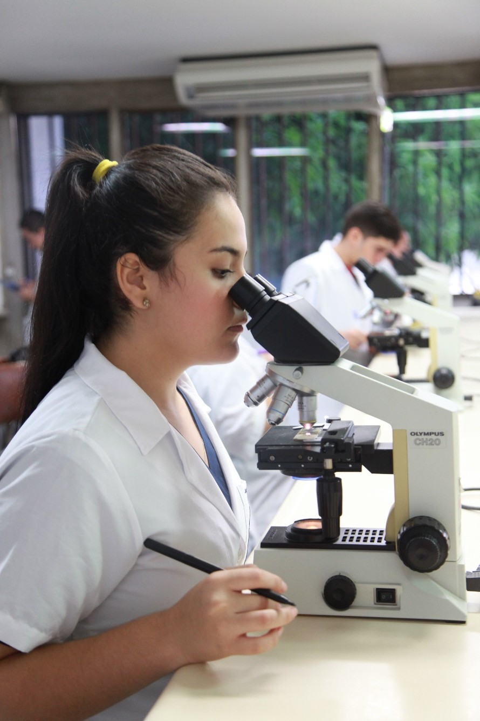
Cualificación de Grupos
3. Se fortalecieron
Universidades como:
vínculos Erasmus
con pares.
University
Medical Center Rotterdam y Universidad de Alicante (trabajo colaborativo en investigación) y UNAM de México (pasantías doctorales e intercambio de saberes con investigadores USCO).
4. Búsqueda de casas editoriales homologadas por MINCIENCIAS. Exploración de aquellas que cuenten con políticas claras relacionadas con el sometimiento y publicación de manuscritos. En este ejercicio se apoyó la colocación en revistas españolas, brasileras, mexicanas y europeas.

Slide 31

Cualificación de Grupos
5. Se fortalecieron vínculos Universidad - Estado. En el marco de convocatoria del MinCyT, la USCO en alianza con la Gob. del Huila accedieron a recursos por valor de
$4.876.721.530, con los cuales se vienen fortaleciendo las capacidades tecnológicas de los lab. de inmunogenética e infección e inmunidad, y así soportar las condiciones requeridas en el proceso de formalización del Centro de Investigación en Medicina Tropical.

Slide 32
Proyectos de Investigación
La vigencia 2020 reúne dos (2) calendarios de ejecución para proyectos de investigación en todas sus modalidades
Proyectos Ejecutados Vigencia 2019-2020 Proyectos Ejecutados Vigencia 2019-2020
Inicio | Tipo Proyecto | Progra mados | Financia dos
Mayo | Mediana cuantía | 1 | 1
 | Menor Cuantía | 6 | 6
 | Semilleros | 6 | 3
Agosto | Menor Cuantía | 2 | 2
 | Semilleros | 2 | 2
Septiembre | Menor Cuantía | 1 | 1
 | Totales | 18 | 15
Inicio | Tipo Proyecto | Progra mados | Financia dos
Julio | Semilleros | 1 | 1
Agosto | Semilleros | 1 | 1
 | Menor Cuantía | 3 | 3
Septiembre | Mediana Cuantía | 2 | 2
 | Totales | 8 | 7
Fuente. Evaluación Coordinación de Investigación – VIPS
Fuente. Evaluación Coordinación de Investigación – VIPS

Slide 33
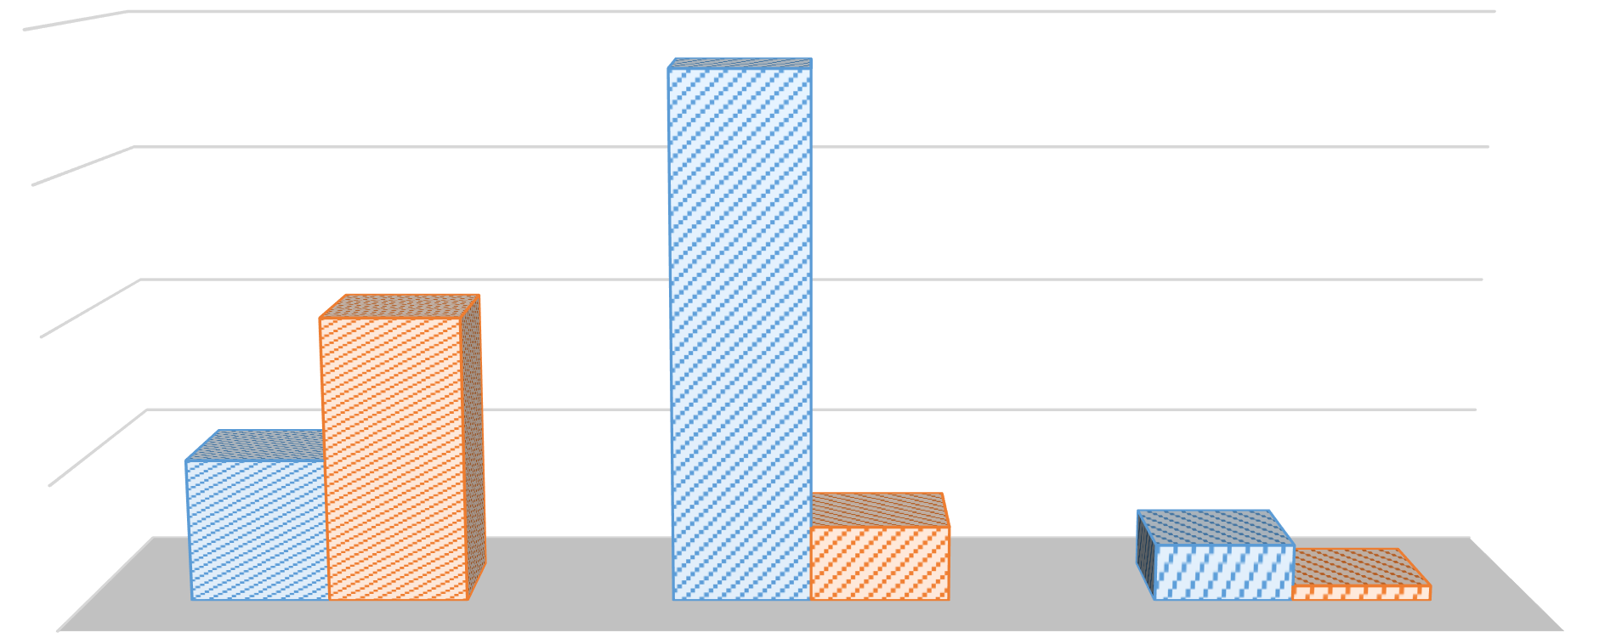
Proyectos de Investigación
Financiamiento y ejecución proyectos de investigación vigencia 2020
$ 200.000.000
$ 150.000.000
$ 100.000.000
$ 50.000.000
$ -
Mediana Cuantía
Menor Cuantia
Semillero
 | Mediana Cuantía | Menor Cuantia | Semillero
2019 - 2020 | $ 50.000.000 | $ 185.046.281 | $ 19.855.088
2020 - 2021 | $ 100.000.000 | $ 26.333.390 | $ 5.266.818
Fuente: Coordinación de Investigación

Slide 34

Investigación formativa
Logros más significativos
Jóvenes Investigadores en formación. Participación activa en convocatoria departamental para financiar proyectos de investigación a jóvenes investigadores.
Mayor conciencia en los estudiantes y tutores sobre la importancia de formalizar a tiempo el semillero y la vinculación de cada estudiante. Oficialización línea base mediante Acuerdo de Consejo de Facultad.
Línea de base depurada y ajustada a las condiciones y dinámicas de los semilleros. En la vigencia anterior venia decayendo el número de semilleros y estudiantes vinculados al mismo.

Slide 35

Gestión y Difusión de Información
Logros más significativos
Se definió estructura básica de información de las páginas web de los Grupos.
Se actualizó el 100% de la información disponible sobre docentes investigadores.
Organización y ejecución de diferentes eventos de difusión del conocimiento científico.
Promoción a través de medios digitales masivos de los eventos liderados por los Grupos.

Slide 36
Centros de Investigación
Centros de Investigación (Proyectos) | Etapa
Centro de Investigación en Medicina Tropical | Se encuentra en fase final de estructuración para en próximos días ser sometido a aprobación por parte de las diferentes instancias de la Universidad Surcolombiana.
Centro de Investigación de Salud Pública | Mediante convocatoria pública abierta se definieron los grupos de investigación que participarán en su estructuración y conformación.

Slide 37
SUBSISTEMA DE PROYECCIÓN SOCIAL

Slide 38
Proyección Social
Proyección Social Solidaria:
Proyectos de Responsabilidad Social Universitaria
Prácticas Académicas
Educación Continuada y Eventos
Proyección Social Remunerada:
Venta de Servicios
Educación Continuada

Slide 39
Proyección Social - Solidaria
Responsabilidad Social Universitaria
N° de Proyectos | Total Recursos | Total Ejecutado | Beneficiarios directos | Beneficiarios indirectos | Total Horas descarga | Estudiantes participantes | Graduados participantes
11 | $56.499.999 | $34.839.422 | 3.423 | 3.687 | 2.464 | 72 | 10
Monitorias de Proyecto Responsabilidad Social
N° Estudiantes | Programas | N° Horas | Valor asignado total | N° Resolución
20 | Medicina Enfermería | 5435 | $14.617.280 | 061 del 31 de julio de 2020 083 del 21 de sept 2020 076 del 16 sept 2020

Slide 40

Proyección Social - Solidaria

Slide 41
Proyección Social - Solidaria
Practicas académicas y curso de profundización
Código | Nombre del Curso | Coordinador | Beneficiarios | Docentes participantes | Estudiantes participant es
BESAEN67 | Practica profesional clínica y comunitaria | María Elena Rodriguez Velez | 658 | 8 | 32
BESAEN57 | Salud Pública | Edilberto Suaza Calderón | 4061 | 7 | 27
BESAEN02 | Educación para la Salud | Ingrid Yolercy Troche Gutierrez | 295 | 6 | 39
FESAEN05 | Cuidados de enfermería para el adulto mayor | Ruth Diaz Sanchez | 11 | 1 | 11
BESAEN54 | Salud Familiar | Ruth Diaz Sanchez | 135 | 5 | 37
TOTAL |  |  | 5.160 | 27 | 146

Slide 42
Proyección Social - Solidaria
Educación continua y eventos
Evento | Duración en horas | Beneficiarios | V/R Ejecutado/ especie y efectivo
Red training sobre violencia basada en género | 20 | 30 | $5.300.000
Curso de entrenamiento virtual en SARS-CoV2 (COVID-19) para personal médico y de enfermería del Depto del Huila | 11 | 83 | $4.500.000
Curso en Diabetes Mellitus | 17 | 73 | $20.500.000
IV Simposio en gerontología y geriatría “atención integral de la persona mayor en tiempo de pandemia” | 8 | 210 | $6.200.000
II Simposio en prevención del embarazo en la adolescencia “el Huila crece en la prevención del embarazo en la infancia y adolescencia en el contexto de COVID- 19” | 4 | 160 | $3.900.000
XXIX JORNADAS HUILENSES DE PEDIATRIA curso virtual: “Dolor: el quinto signo vital en pediatría” | 10 | 619 | $19.923.925
Totales |  | 1175 | $60.323.925
Fuente: Coordinación de Proyección Social- Facultad de Ciencias de la Salud

Slide 43

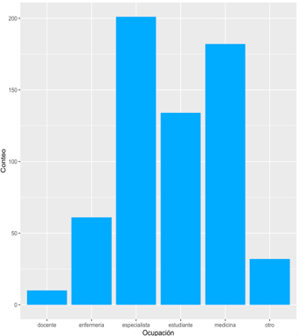
Proyección Social - Solidaria
PAÍS | NÚMERO DE PARTICIPANTES
ARGENTINA | 4
BOLIVIA | 2
CHILE | 1
COLOMBIA | 539
ECUADOR | 6
EL SALVADOR | 1
ESPAÑA | 6
ESTADOS UNIDOS | 1
HONDURAS | 1
ISLAS DE COCOS | 1
MEXICO | 11
PANAMA | 1
PERU | 27
URUGUAY | 17
VENEZUELA | 1
NO REPORTA | 5
TOTAL PARTICIPANTES | 624

Slide 44
Proyección Social - Remunerada
Venta de servicios
Nombre del proyecto | Benefi ciarios | Ingresos | Egresos | Excedentes
Servicios asistenciales de laboratorio en biología molecular y citogenética a pacientes y usuarios del Hospital Universitario de Neiva | 578 | $231.055.144 | $216.009.169 | 15,045,974
Rápida identificación de infección con dengue en una población en riesgo en el Depto del Huila, a través de la validación de la prueba rápida simplex ns1 e25bio | 573 | $84.644.183 | $72.774.693 | $11.869.490
Total | 1.151 | $315.699.327 | $288.783.862 | $26.915.464

Slide 45
Proyección Social - Remunerada
Educación Continuada
Oferta | Beneficiarios | Docentes | Ingreso del proyecto | Egreso del proyecto | Excedentes
4 | 141 | 26 | $117.650.000 | $74.151.328 | $43.498.672
Fuente: Coordinación de Proyección Social- Facultad de Ciencias de la Salud

Slide 46
Proyección Social - Remunerada
Excedentes Generados
PROYECCIÓN REMUNERADA | EXCEDENTES 2020 | PLAN DESARROLLO INSTITUCIONAL (45%) | PLAN ACCIÓN FACULTAD (40%) | INCENTIVOS COORDINADOR ES (15%)
POR VENTA DE SERVICIOS | $26.915.464 | $14.130.619 | $12.784.845 | $0
POR EDUCACIÓN CONTINUA REMUNERADA | $43.498.672 | $19.574.402 | $17.399.469 | $6.524.801
TOTAL EXCEDENTES 2020 | $70.414.136 | $33.705.021 | $30.184.314 | $6.524.801
NOTA: Valores proyectados con referencia a las conciliaciones de ingresos y egresos de los proyectos ejecutados a 31 de diciembre de 2020. Sujeto a modificaciones que se establezcan en la liquidación final expedida por la Oficina de Fondos Especiales de la Universidad Surcolombiana

Slide 47
Proyección Social - Remunerada
Tabla resumen por modalidad de proyectos
Modalidad | No. de Proyectos | Recursos ejecutados (en $COP o en especie) | Beneficiario s directos | Beneficiario s indirectos | Docentes Participante s | Horas con asignación en agenda | Estudiantes Participante s | Graduados participante s
Proyectos Solidarios- (RSU, Institucional) | 10 | $ 34.839.422 | 3.423 | 3.687 | 25 | 2464 | 72 | 10
Prácticas académicas y cursos de profundización | 5 | $0 | 5160 | 0 | 27 | 0 | 146 | 0
Educación continua - Solidaria | 6 | $ 60.323.925 | 1175 | 0 | 30 | 0 | 46 | 5
Educación continua - Remunerada | 4 | $ 117.650.000 | 141 | 0 | 26 | 0 | 0 | 0
Venta de Servicios | 2 | $ 315.699.327 | 769 | 382 | 3 | 0 | 0 | 0
Total | 27 | $ 528.512.674 | 10.668 | 4.069 | 111 | 2.464 | 264 | 15

Slide 48
SUBSISTEMA DE BIENESTAR

Slide 49
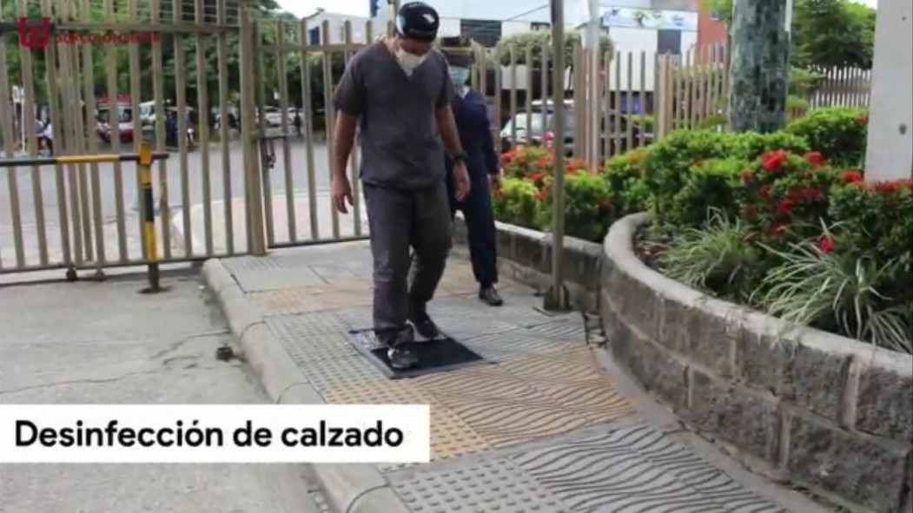
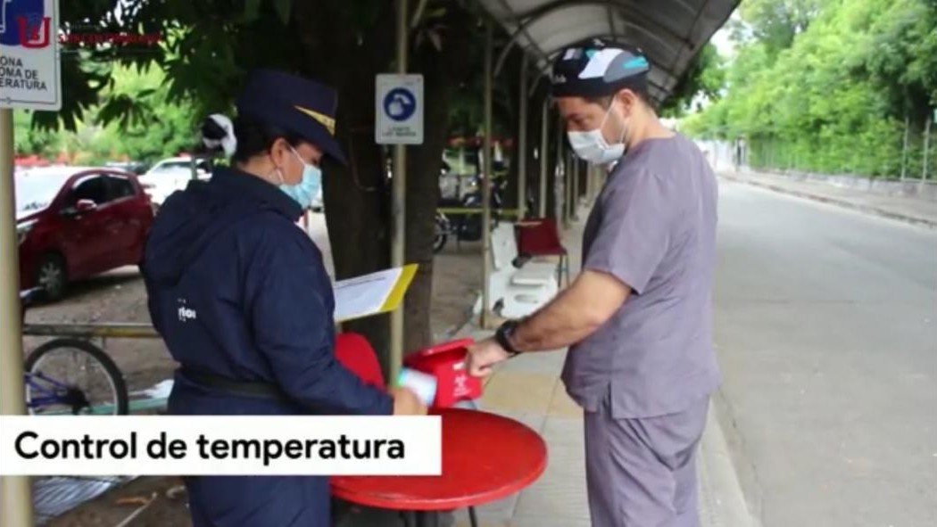
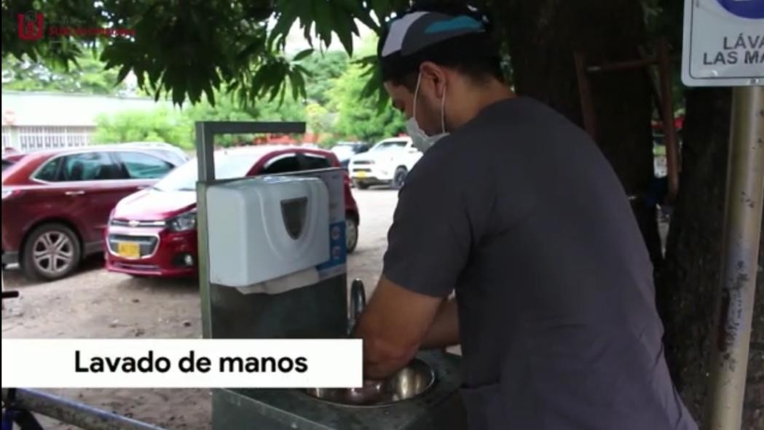

Actividades Frente a la Pandemia
Protocolo de Bioseguridad

Slide 50
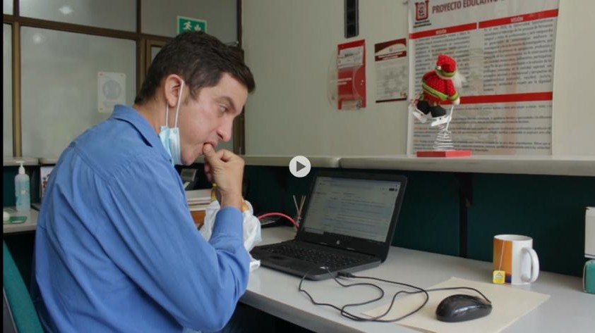
Actividades Frente a la Pandemia
Sensibilización

Slide 51
Actividades Frente a la Pandemia
Entrega de elementos de Bioseguridad
Beneficiarios | Cantidad
Docentes | 61
Residentes Esp. Clínicas | 36
Estudiantes internado rotatorio | 64
Laboratorio genética | 4
Laboratorio Infección e inmunología | 12
Personas administrativo y servicios generales | 10
Total Kits | 179
Insumos de Higienización | Cantidad
Laboratorios (tapaboca institucional 4, gel antibacterial 750ml 1, alcohol 750ml 1). | 6
Kit de higienización personal de vigilancia (portería) | 2 veces al mes

Slide 52
Actividades Frente a la Pandemia
PVE Biológico
RELACIÓN DE EVENTOS POR EXPOSICIÓN A BIOLÓGICOS
Caracterización | N° de eventos ocurridos 2020
Programa de enfermería | 0
Docentes | 11
Estudiantes Especialidades Clínicas | 15
Estudiantes de Internado Rotatorio | 38
Administrativos | 0
TOTAL | 64

Slide 53
Actividades Frente a la Pandemia
Seguimiento por COVID-19
RUTA de atención:
Seguimiento y valoración por parte de médico laboral, indicando las recomendaciones a los casos positivos, sospechosos y en aislamiento preventivo.
Seguimiento por parte de la psicologa laboral a los casos negativos, positivos, sospechosos y en aislamiento preventivo.
El médico laboral emite certificado de reintegro, luego de culminar el proceso de aislamiento en cada caso.
Emisión certificado de incapacidad (ARL SURA).
Evaluación y calificación del caso (ARL SURA).

Slide 54
Actividades Frente a la Pandemia
Apoyo de conectividad y programa Tablet USCO
ESTUDIANTES BENEFICIRIOS
PROGRAMA | APOYO DE CONECTIVIDAD |  | TABLET USCO
 | 2020-1 | 2020-2 | 2020-1 | 2020-2
Medicina | 10 | 10 | 14 | 18
Enfermería | 8 | 8 | 9 | 19
TOTAL | 18 | 18 | 23 | 37

Slide 55
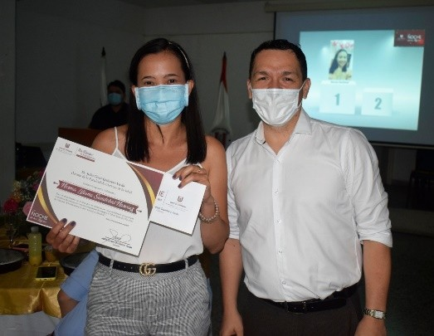

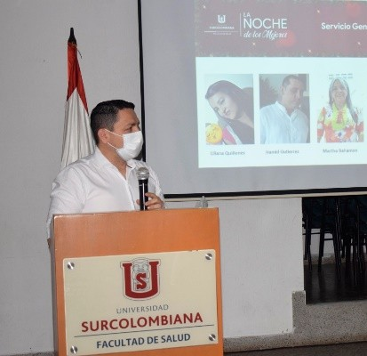
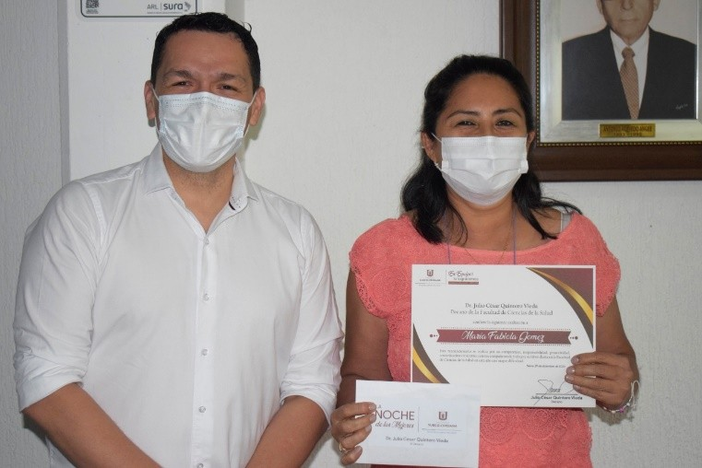
Noche de los Mejores

Slide 56
SUBSISTEMA DE ADMINISTRACIÓN

Slide 57
Ejecución Presupuestal
Resultados Financieros Vigencia 2018 -2020
ITEM | 2018 | 2019 | 2020
INGRESOS | $ 2.269.037.327 | $ 2.597.817.039 | $ 2.303.149.252
EGRESOS | $ 1.227.637.321 | $ 2.048.731.493 | $ 918.764.878
TOTAL EXCEDENTES | $ 1.041.400.006 | $ 549.085.546 | $ 1.384.384.374
EXCEDENTES FACULTAD | $ 313.667.597 | $ 219.634.218 | $ 592.721.580
INCENTIVOS | $ 102.153.278 | $ 82.362.832 | $ 148.196.580
EXCEDENTES UNIVERSIDAD | $ 350.738.685 | $ 247.088.496 | $ 643.466.214
NOTA: Los valores 2020 son proyectados con referencia a las conciliaciones de ingresos y egresos de los proyectos ejecutados a 31 de diciembre de 2020. Sujeto a modificaciones que se establezcan en la liquidación final expedida por la Oficina de Fondos Especiales de la Universidad Surcolombiana

Slide 58
Ejecución Presupuestal
Ejecución plan de acción 2020
VIGENCIA | APROPIADO | EJECUTADO | SALDO | PORCENTAJE | PROMEDIO FACULTADES
2018 | $ 258.665.046 | $ 181.259.841 | $ 77.405.205 | 70,08% | SD
2019 | $ 357.004.796 | $ 283.539.417 | $ 73.465.379 | 79,42% | SD
2020 | $ 564.109.865 | $ 430.529.094 | $133.580.771 | 76,32% | 58,53%
Fuente: Informe Presupuestal Oficina de Planeación Neiva, 31 de diciembre de 2020

Slide 59
Gestión Contractual
CUANTÍA | CANTIDAD | VALOR | VALOR TOTAL CONTRATACIÓN
Ordenes Contractuales (Cuantía 0-5 smlv) | 27 | $ 59.094.185 | $ 784.326.628
Contratación Directa (5-50 Smmlv) | 55 | $ 725.232.443
Fuente: Informe Secretaría Administrativa Neiva, 31 de diciembre de 2020

Slide 60




Visibilidad Nacional e Internacional
Acompañamiento de actividades académicas

Slide 61

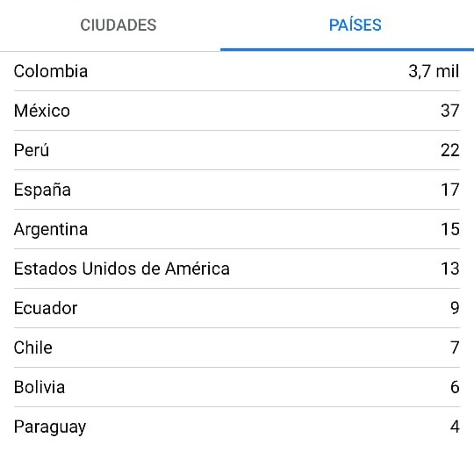
Visibilidad Nacional e Internacional
Posicionamiento Digital – Facebook
Posicionamiento Internacional
Fan Page:
1 de enero: 2.372 seguidores
31 de diciembre: 3.405 seguidores
Aumento de 1.033 seguidores orgánicos.

Slide 62

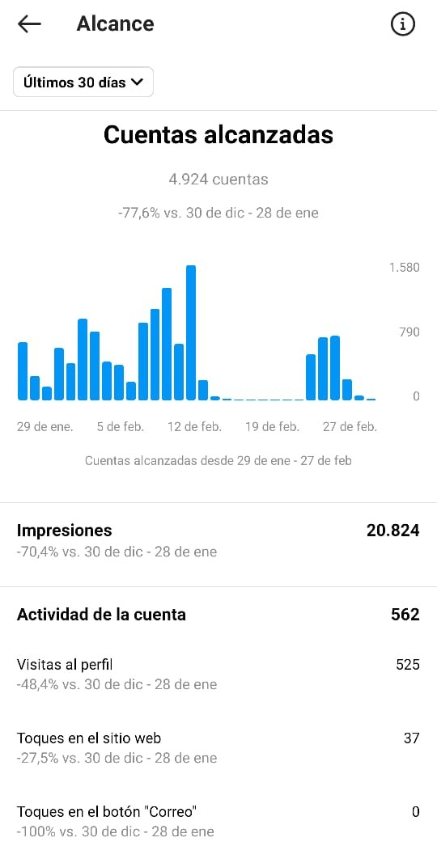
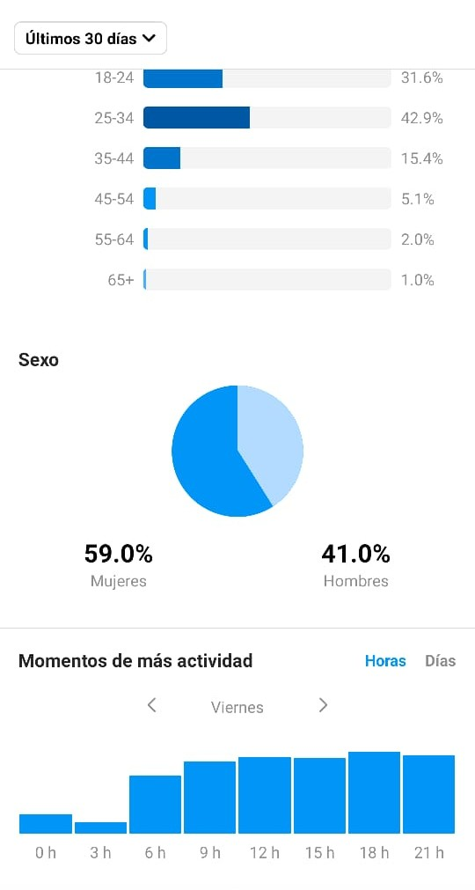
Visibilidad Nacional e Internacional
Posicionamiento Digital – Instagram
31 de diciembre: 1,801 seguidores
Interacción por publicación: 525 personas
Interacción por mes: 20.824 visitas e interacciones.

Slide 63

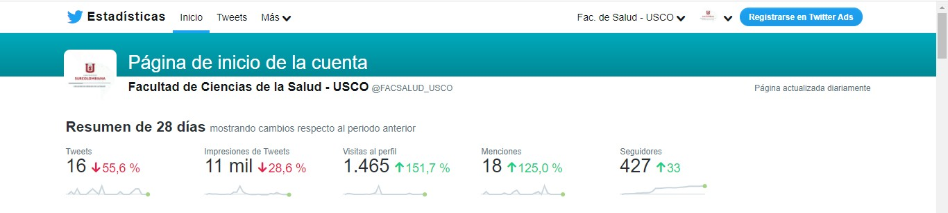
Visibilidad Nacional e Internacional
Posicionamiento Digital – Twitter
31 de diciembre: 427 seguidores
Crecimiento gradual de 151.7%.

Slide 64


Visibilidad Nacional e Internacional
Participación en medios nacionales

Slide 65


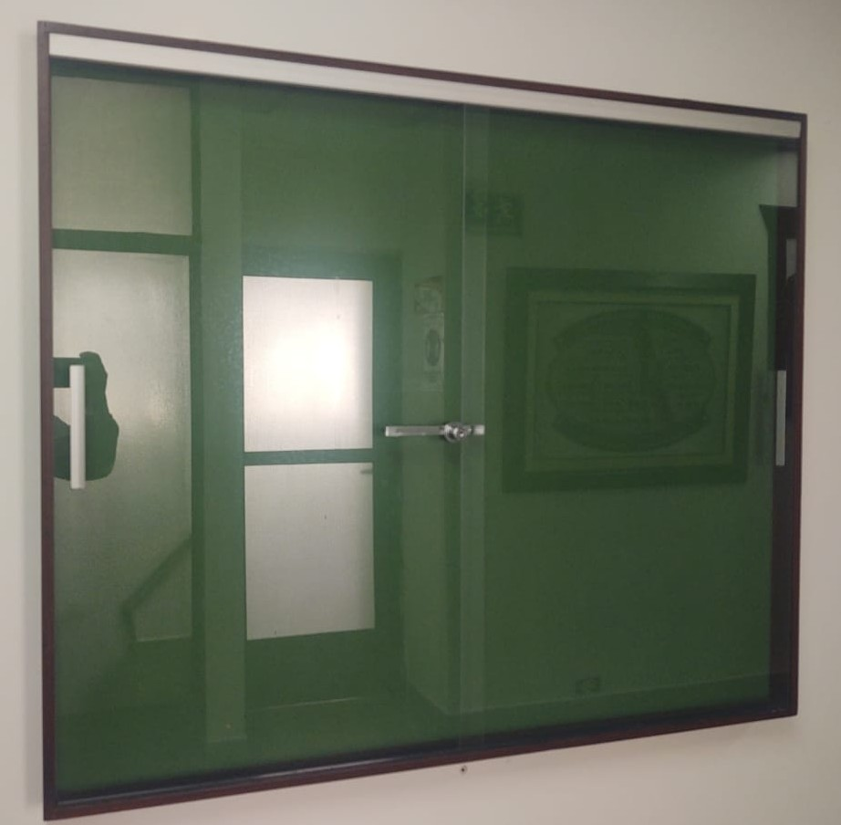
Comunicación Interna
Boletín Informativo Interno
Carteleras Informativas

Slide 66
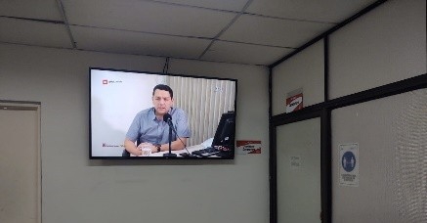
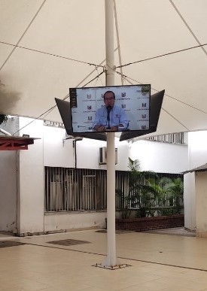
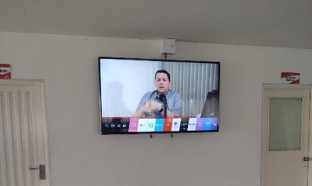
Comunicación Interna
Cartelera Informativas Digitales

Slide 67
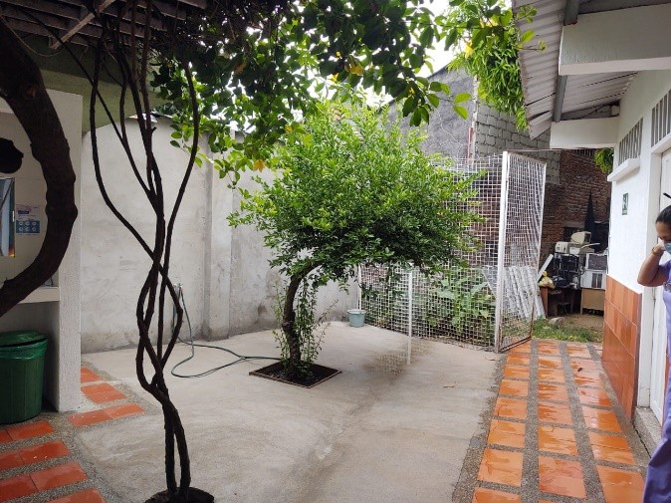
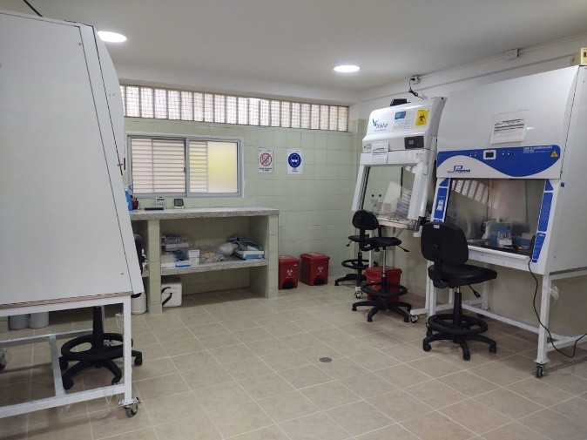
Gestión de la Infraestructura
Física y Dotación
OBJETIVO: Eliminar capacidad ociosa
Bioterio

Slide 68
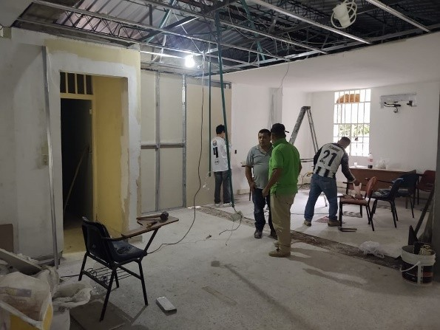
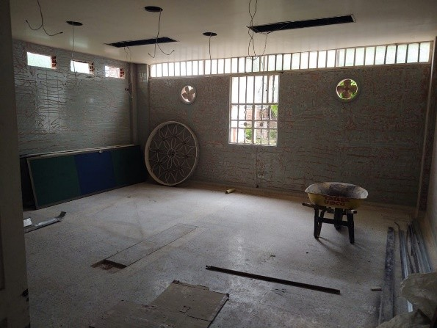
Gestión de la Infraestructura
Física y Dotación
OBJETIVO: Eliminar capacidad ociosa
Sala de Cirugía Experimental

Slide 69
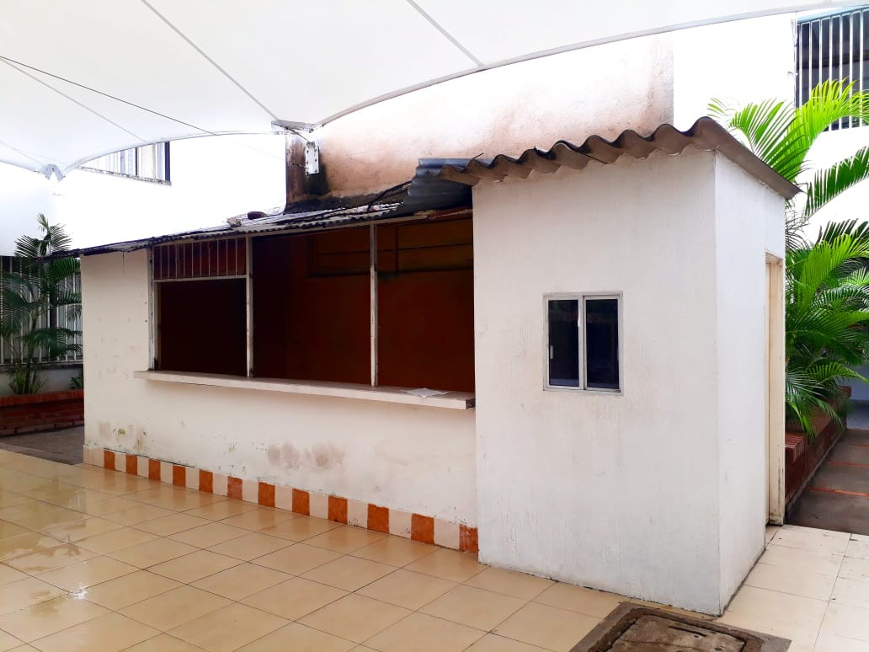
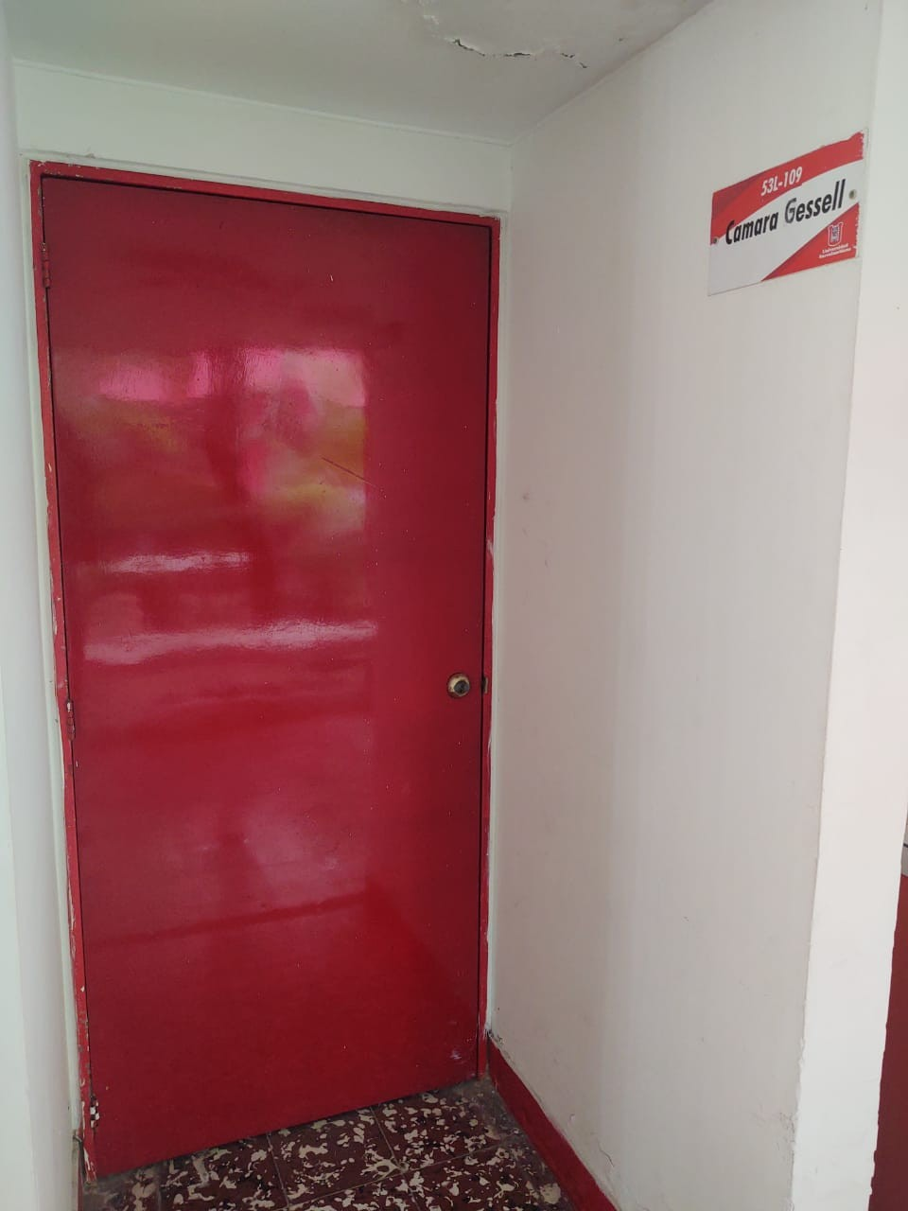
Gestión de la Infraestructura
Física y Dotación
Local Arrendado
Cámara de Gessell

Slide 70
MUCHAS GRACIAS

